Slide 1
EMPRESA

Slide 2
Concepto
Es la unidad económica de producción encargada de cambiar los factores o recursos productivos (tierra, trabajo y capital) para producir bienes y servicios que después se venden en el mercado.

Slide 3
Objetivo
Maximizar los beneficios que obtiene en el ejercicio de su actividad

Slide 4
Beneficios
Es la diferencia entre los ingresos y los costos durante un periodo determinado.
B= INGRESOS - COSTOS

Slide 5
Clases de Beneficios
BENEFICIOS NORMALES(IT = CT – B = 0): Cuando la empresa logra igualar los ingresos totales y los costos totales el beneficio es igual a cero y se dice que la empresa obtiene beneficios normales. (Punto muerto)
BENEFICIOS EXTRAORDINARIOS(IT > CT - B > 0): Cuando los ingresos totales sean superiores a los costos totales, la empresa obtiene beneficios extraordinarios, en el sentido de que son superiores a los normales de la explotación.
PÉRDIDAS(IT < CT - B < 0): Cuando los ingresos totales son inferiores a los costos totales, la empresa incurre en pérdidas.

Slide 6
Ingresos
Son las cantidades en pesos que obtiene la empresa por la venta de sus bienes o servicios durante un periodo determinado. Estos resultan de multiplicar el numero de unidades vendidas por el precio de venta.

Slide 7
INGRESOS TOTAL= U. VENDIDAS x P DE VTA.
INGRESO TOTAL= Q x P

Slide 8
Costos
Son los gastos ligados a la producción de los bienes y servicios vendidos durante un periodo considerado y se deben a los pagos derivados de contratar la mano de obra y los demás factores productivos.

Slide 9
En los proyectos de Inversión, los costos se definen como el valor de los recursos necesarios para la producción de algún bien o servicio. Este concepto incluye la compra de insumos, el pago a los empleados, los gastos derivados de la producción y la administración, entre otros

Slide 10
Clasificación de los Costos
Costos fijos: Son aquellos que una producción sostiene independiente a la cantidad que produce. Por ejemplo alquileres, sueldos, etc.
Costos variables: son los que varían en función a la cantidad producida. Ejemplo, agua, luz , etc.

Slide 11
Ejemplos de Costos fijos
Alquiler de Inmuebles: oficina, deposito, local
Suministros: agua, luz, gas, entre otros.
Impuestos: Ej. Inmobiliario
Pagos a profesionales o empresas externas.
Material de papelería y oficina.
Mano de obra indirecta: son los empleados que no intervienen directamente en el proceso productivo. Ejemplo Personal de Vigilancia

Slide 12
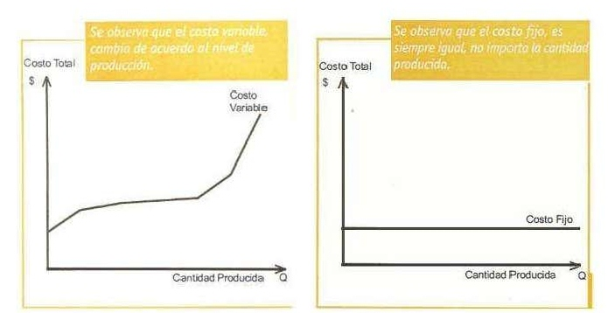

Slide 13
Ejemplos de Costos variables
Mano de obra directa: son los salarios y seguros sociales de los empleados que intervienen en el proceso productivo.
Gasto en materias primas y productos necesarios para la producción.
Envases y Embalaje
Costos de Distribución
Hay más costos variables, que varían según la empresa.

Slide 14
Costos Totales
COSTOS TOTALES= C. FIJOS + C.VARIABLES

Slide 15
Costo Medio
Es el costo de producción de cada unidad producida
COSTO ME = C. TOTAL/ CANTIDAD PRODUCIDA(Q)
COSTO VARIABLE ME= C. VARIABLE T/ Q
COSTO FIJO MEDIO= C. FIJO TOTAL /Q

Slide 16
PUNTO MUERTO , B=0
Q= ___CF____
(P- CVME)

Slide 17
EJERCICIOS
Tengo un consultorio de psicología con los siguientes gastos mensuales:
Alquiler de local: $30.000
Luz, agua y teléfono: $10000
Seguro de Responsabilidad Civil: $2000
Monotributo:$1956
Varios: $2000

Slide 18
CUAL ES COSTO TOTAL MENSUAL ?
LA SUMA DE LOS COSTOS MENSUALES=$45.956
SI CADA SESIÓN TIENE UN VALOR DE $3000 , CUANTAS NECESITA REALIZAR PARA CUBRIR LOS COSTOS MENSUALES?
45956/ 3000=15,31
NECESITA REALIZAR MAS DE 15 SESIONES PARA CUBRIR LOS COSTOS MENSUALES.

